Slide 1

MAGERIT
Metodología de análisis de riesgo de los sistemas de información

Slide 2
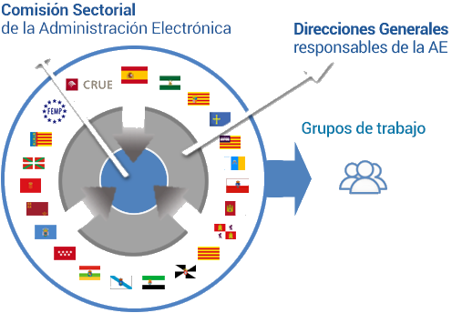
Introducción
El CSAE ha elaborado y promueve MAGERIT como respuesta a la percepción de que la Administración Pública (y en general toda la sociedad) depende de forma creciente de los sistemas de información para alcanzar sus objetivos.
El uso de tecnologías de la información y comunicaciones (TIC) supone unos beneficios evidentes para los ciudadanos; pero también da lugar a ciertos riesgos que deben gestionarse prudentemente con medidas de seguridad que sustenten la confianza de los usuarios de los servicios.

Slide 3

Introducción
Un buen gobierno.-
La gestión de los riesgos es una piedra angular en las guías de buen gobierno [ISO 38500], público o privado, donde se considera un principio fundamental que las decisiones de gobierno se fundamenten en el conocimiento de los riesgos que implican.
Propuesta
Recopilación de los beneficios, costos, riesgos, oportunidades, y otros factores que deben tenerse en cuenta en las decisiones que se tomen.
cubriendo riesgos en general y riesgos TIC en particular:
Esta norma establece los principios para el uso eficaz, eficiente y aceptable de las tecnologías de la información. Garantizando que sus organizaciones siguen estos principios ayudará a los directores a equilibrar riesgos y oportunidades derivados del uso de las TI

Slide 4

Introducción
Confianza.-
La confianza es la esperanza firme que se tiene de que algo responderá a lo previsto.
La confianza es un valor crítico en cualquier organización que preste servicios.
Las administraciones públicas son especialmente sensibles a esta valoración.
Por una parte dependemos fuertemente de los sistemas de información para cumplir nuestros objetivos; per por otro lado, no deja de ser un tema recurrente la inquietud por su seguridad. Los afectados, que frecuentemente no son técnicos, se preguntan si estos sistemas merecen su confianza, confianza que se ve mermada por cada fallo y, sobre todo, cuando la inversión no se traduce en la ausencia de fallos. Lo ideal es que los sistemas no fallen. Pero lo cierto que se acepta convivir con sistemas que fallan. El asunto no es tanto la ausencia de incidentes como la confianza en que están bajo control: se sabe qué puede pasar y se sabe qué hacer cuando pasa. El temor a lo desconocido es el principal origen de la desconfianza y, en consecuencia, aquí se busca conocer para confiar: conocer los riesgos para poder afrontarlos y controlarlos.

Slide 5

Introducción
Gestión .-
El análisis y gestión de riesgos será parte esencial del proceso de seguridad y deberá mantenerse permanentemente actualizado.
La gestión de riesgos permitirá el mantenimiento de un entorno controlado, minimizando los riesgos hasta niveles aceptables. La reducción de estos niveles se realizará mediante el despliegue de medidas de seguridad, que establecerá un equilibrio entre la naturaleza de los datos y los tratamientos, los riesgos a los que estén expuestos y las medidas de seguridad.

Slide 6
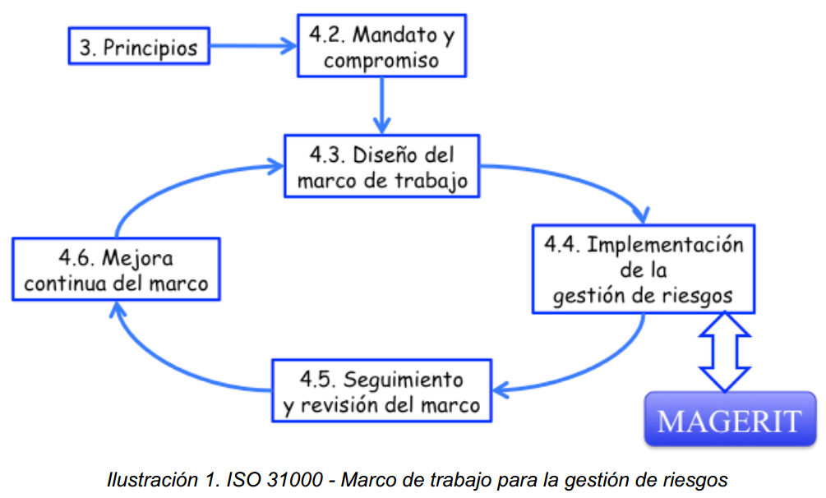
MAGERIT
Implementa el Proceso de Gestión de Riesgos dentro de un marco de trabajo para que los órganos de gobierno tomen decisiones teniendo en cuenta los riesgos derivados del uso de tecnologías de la información.
Magerit persigue los siguientes objetivos:
Directos:
concienciar a los responsables de las organizaciones de información de la existencia de riesgos y de la necesidad de gestionarlos.
ofrecer un método sistemático para analizar los riesgos derivados del uso de tecnologías de la información y comunicaciones (TIC).
ayudar a descubrir y planificar el tratamiento oportuno para mantener los riesgos bajo control.
Indirectos:
4. Preparar a la Organización para procesos de evaluación, auditoría, certificación o acreditación, según corresponda en cada caso.

Slide 7
MAGERIT
También se ha buscado la uniformidad de los informes que recogen los hallazgos y las conclusiones de las actividades de análisis y gestión de riesgos:
Modelo de valor
Caracterización del valor que representan los activos para la Organización así como de las dependencias entre los diferentes activos.
Mapa de riesgos
Relación de las amenazas a que están expuestos los activos.
Declaración de aplicabilidad
Para un conjunto de salvaguardas, se indica sin son de aplicación en el sistema de información bajo estudio o si, por el contrario, carecen de sentido.
Evaluación de salvaguardas
Evaluación de la eficacia de las salvaguardas existentes en relación al riesgo que afrontan.

Slide 8
MAGERIT
También se ha buscado la uniformidad de los informes que recogen los hallazgos y las conclusiones de las actividades de análisis y gestión de riesgos:
Estado de riesgo
Caracterización de los activos por su riesgo residual; es decir, por lo que puede pasar tomando en consideración las salvaguardas desplegadas.
Informe de insuficiencias
Ausencia o debilidad de las salvaguardas que aparecen como oportunas para reducir los riesgos sobre el sistema. Es decir, recoge las vulnerabilidades del sistema, entendidas como puntos débilmente protegidos por los que las amenazas podrían materializarse.
Cumplimiento de normativa
Satisfacción de unos requisitos. Declaración de que se ajusta y es conforme a la normativa correspondiente.
Plan de seguridad
Conjunto de proyectos de seguridad que permiten materializar las decisiones de tratamiento de riesgos.

Slide 9
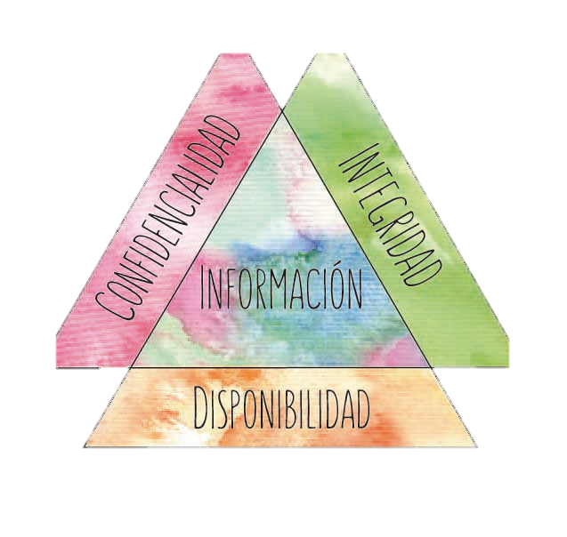
Introducción al análisis y gestión de riesgos
Seguridad es la capacidad de las redes o de los sistemas de información para resistir, con un determinado nivel de confianza, los accidentes o acciones ilícitas o malintencionadas que comprometan la disponibilidad, autenticidad, integridad y confidencialidad de los datos almacenados o transmitidos y de los servicios que dichas redes y sistemas ofrecen o hacen accesibles. El objetivo a proteger es la misión de la Organización, teniendo en cuenta las diferentes dimensiones de la seguridad:
La confidencialidad es una propiedad de difícil
recuperación, pudiendo minar la confianza de los
demás en la organización que no es diligente en el
mantenimiento del secreto, y pudiendo suponer
el incumplimiento de leyes y compromisos
contractuales relativos a la custodia de los
datos.
La integridad afecta directamente al correcto
desempeño de las funciones de una Organización.
La disponibilidad afecta directamente a la productividad de las organizaciones.

Slide 10
Introducción al análisis y gestión de riesgos
A estas dimensiones canónicas de la seguridad se pueden añadir otras derivadas que nos acerquen a la percepción de los usuarios de los sistemas de información:
Autenticidad:
Propiedad o característica consistente en que una entidad es quien dice ser o bien que garantiza la fuente de la que proceden los datos. Contra la autenticidad de la información podemos tener manipulación del origen o el contenido de los datos. Contra la autenticidad de los usuarios de los servicios de acceso, podemos tener suplantación de identidad.
Trazabilidad:
Aseguramiento de que en todo momento se podrá determinar quién hizo qué y en qué momento. La trazabilidad es esencial para analizar los incidentes, perseguir a los atacantes y aprender de la experiencia. La trazabilidad se materializa en la integridad de los registros de actividad.

Slide 11
Introducción al análisis y gestión de riesgos
Pueden usarse todas o al menos las que se considere necesarios, todo con el fin de definir:
Los Riesgos: Estimación del grado de exposición a que una amenaza se materialice sobre uno o más activos causando daños o perjuicios a la Organización.
El riesgo indica lo que le podría pasar a los activos si no se protegieran adecuadamente. Es importante saber qué características son de interés en cada activo, así como saber en qué medida estas características están en peligro, es decir, analizar el sistema:
Análisis de riesgos: Proceso sistemático para estimar la magnitud de los riesgos a que está expuesta una Organización.
Sabiendo lo que podría pasar, hay que tomar decisiones:
Tratamiento de los riesgos: Proceso destinado a modificar el riesgo.

Slide 12
Introducción al análisis y gestión de riesgos
Pueden usarse todas o al menos las que se considere necesarios, todo con el fin de definir:
Los Riesgos: Estimación del grado de exposición a que una amenaza se materialice sobre uno o más activos causando daños o perjuicios a la Organización.
El riesgo indica lo que le podría pasar a los activos si no se protegieran adecuadamente. Es importante saber qué características son de interés en cada activo, así como saber en qué medida estas características están en peligro, es decir, analizar el sistema:
Análisis de riesgos: Proceso sistemático para estimar la magnitud de los riesgos a que está expuesta una Organización.
Sabiendo lo que podría pasar, hay que tomar decisiones:
Tratamiento de los riesgos: Proceso destinado a modificar el riesgo.

Slide 13
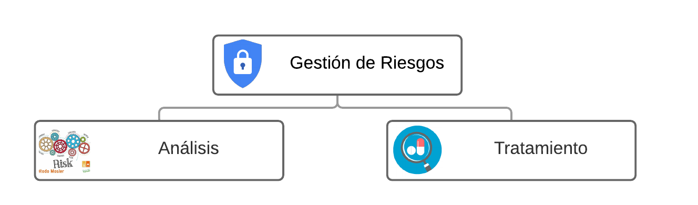
Visión general
Notes:
En el modo Presentación con diapositivas, seleccione las flechas para visitar los vínculos.

Slide 14
Análisis de riesgos
El análisis de riesgos considera los siguientes elementos:
Activos, que son los elementos del sistema de información (o estrechamente relacionados con este) que soportan la misión de la Organización
Amenazas, que son cosas que les pueden pasar a los activos causando un perjuicio a la Organización
Salvaguardas (o contra medidas), que son medidas de protección desplegadas para que aquellas amenazas no causen [tanto] daño.
Con estos elementos se puede estimar:
El impacto: lo que podría pasar
El riesgo: lo que probablemente pase

Slide 15
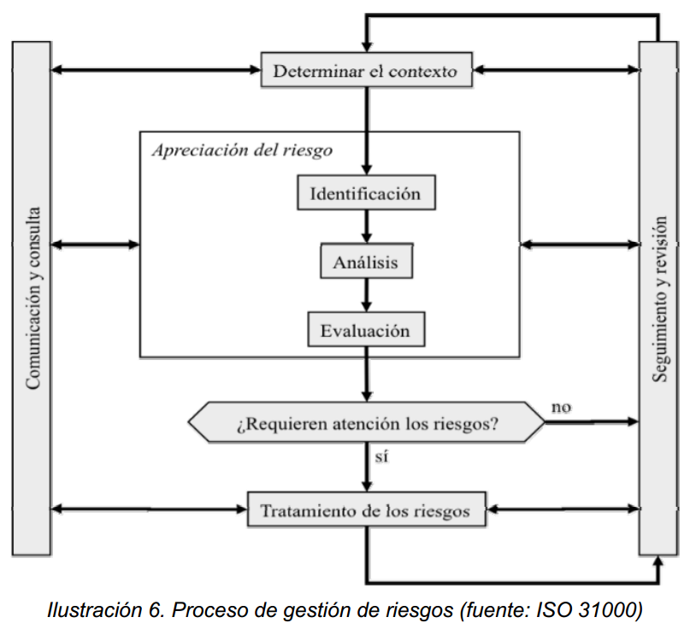
Análisis de riesgos
Formalmente, la gestión de los riesgos está estructurada de forma metódica en las normas ISO, en el que se propone el siguiente esquema:
Determinar el contexto
Identificar los riesgos
Analizar los riesgos
Evaluar los riesgos
Tratar los riesgos
Comunicación y consulta
Seguimiento y revision

Slide 16
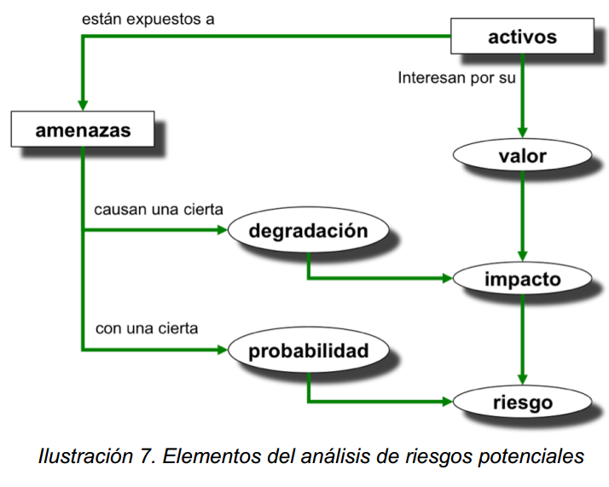
Método de Análisis de riesgos
El análisis de riesgos es una aproximación metódica para determinar el riesgo siguiendo unos pasos pautados:
determinar los activos relevantes para la Organización, su interrelación y su valor, en el sentido de qué perjuicio (coste) supondría su degradación.
determinar a qué amenazas están expuestos aquellos activos.
determinar qué salvaguardas hay dispuestas y cuán eficaces son frente al riesgo.
estimar el impacto, definido como el daño sobre el activo derivado de la materialización de la amenaza.
estimar el riesgo, definido como el impacto ponderado con la tasa de ocurrencia (o expectativa de materialización) de la amenaza

Slide 17
Método de Análisis de riesgos (Paso 1) los Activos
En un sistema de información hay 2 cosas esenciales:
la información que maneja
y los servicios que presta.
Estos activos esenciales marcan los requisitos de seguridad para todos los demás componentes del sistema.
Subordinados a dicha esencia se pueden identificar otros activos relevantes:
Datos que materializan la información.
Servicios auxiliares que se necesitan para poder organizar el sistema.
Las aplicaciones informáticas (software) que permiten manejar los datos.
Los equipos informáticos (hardware) y que permiten hospedar datos, aplicaciones y servicios.
Los soportes de información que son dispositivos de almacenamiento de datos.
El equipamiento auxiliar que complementa el material informático.
Las redes de comunicaciones que permiten intercambiar datos.
Las instalaciones que acogen equipos informáticos y de comunicaciones.
Las personas que explotan u operan todos los elementos anteriormente citados.

Slide 18
Método de Análisis de riesgos (Paso 2) Amenazas
De origen natural
Hay accidentes naturales (terremotos, inundaciones, ...).
Del entorno (de origen industrial)
Hay desastres industriales (contaminación, fallos eléctricos, ...)
Defectos de las aplicaciones
Hay problemas que nacen directamente en el equipamiento propio por defectos en su diseño o en su implementación, con consecuencias potencialmente negativas sobre el sistema. Frecuentemente se denominan vulnerabilidades
Causadas por las personas de forma accidental
Las personas con acceso al sistema de información pueden ser causa de problemas no intencionados, típicamente por error o por omisión.
Causadas por las personas de forma deliberada
Las personas con acceso al sistema de información pueden ser causa de problemas intencionados: ataques deliberados; bien con ánimo de beneficiarse indebidamente, bien con ánimo de causar daños y perjuicios a los legítimos propietarios.
No todas las amenazas afectan a todos los activos14, sino que hay una cierta relación entre el tipo de activo y lo que le podría ocurrir.

Slide 19
Método de Análisis de riesgos (Paso 3) Salvaguardas
Ante el amplio abanico de posibles salvaguardas a considerar, es necesario hacer una criba inicial para quedarnos con aquellas que son relevantes para lo que hay que proteger. En esta criba se deben tener en cuenta los siguientes aspectos:
tipo de activos a proteger, pues cada tipo se protege de una forma específica
dimensión o dimensiones de seguridad que requieren protección
amenazas de las que necesitamos protegernos
si existen salvaguardas alternativas
Además, es prudente establecer un principio de proporcionalidad y tener en cuenta:
el mayor o menor valor propio o acumulado sobre un activo, centrándonos en lo más valioso y obviando lo irrelevante
la mayor o menor probabilidad de que una amenaza ocurra, centrándonos en los riesgos más importantes (ver zonas de riesgo)
la cobertura del riesgo que proporcionan salvaguardas alternativas

Slide 20
Método de Análisis de riesgos (Paso 4) Impacto residual
Dado un cierto conjunto de salvaguardas desplegadas y una medida de la madurez de su proceso de gestión, el sistema queda en una situación de posible impacto que se denomina residual. Se dice que hemos modificado el impacto, desde un valor potencial a un valor residual.
El cálculo del impacto residual es sencillo. Como no han cambiado los activos, ni sus dependencias, sino solamente la magnitud de la degradación, se repiten los cálculos de impacto con este nuevo nivel de degradación.
La magnitud de la degradación tomando en cuenta la eficacia de las salvaguardas, es la proporción que resta entre la eficacia perfecta y la eficacia real.
El impacto residual puede calcularse acumulado sobre los activos inferiores, o repercutido sobre los activos superiores.

Slide 21
Método de Análisis de riesgos (Paso 5) riesgo residual
Dado un cierto conjunto de salvaguardas desplegadas y una medida de la madurez de su proceso de gestión, el sistema queda en una situación de riesgo que se denomina residual. Se dice que hemos modificado el riesgo, desde un valor potencial a un valor residual.
El cálculo del riesgo residual es sencillo. Como no han cambiado los activos, ni sus dependencias, sino solamente la magnitud de la degradación y la probabilidad de las amenazas, se repiten los cálculos de riesgo usando el impacto residual y la probabilidad residual de ocurrencia.
La magnitud de la degradación se toma en consideración en el cálculo del impacto residual.
La magnitud de la probabilidad residual tomando en cuenta la eficacia de las salvaguardas, es la proporción que resta entre la eficacia perfecta y la eficacia real.
El riesgo residual puede calcularse acumulado sobre los activos inferiores, o repercutido sobre los activos superiores.

Slide 22

Formalización de las actividades

Slide 23
Formalización de las actividades
Este conjunto de actividades tiene los siguientes objetivos:
Levantar un modelo del valor del sistema, identificando y valorando los activos relevantes.
Levantar un mapa de riesgos del sistema, identificando y valorando las amenazas sobre aquellos activos.
Levantar un conocimiento de la situación actual de salvaguardas.
Evaluar el impacto posible sobre el sistema en estudio, tanto el impacto potencial (sin salvaguardas), como el impacto residual (incluyendo el efecto de las salvaguardas desplegadas para proteger el sistema).
Evaluar el riesgo del sistema en estudio, tanto el riesgo potencial (sin salvaguardas), como el riesgo residual (incluyendo el efecto de las salvaguardas desplegadas para proteger el sistema).
Informar de las áreas del sistema con mayor impacto y/o riesgo a fin de que se puedan tomar las decisiones de tratamiento con motivo justificado.

Slide 24
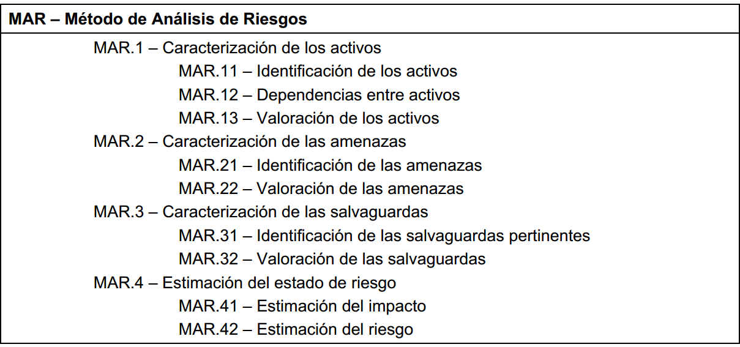
Formalización de las actividades

Slide 25
Formalización de las actividades MAR1.(Caracterización de los activos)
Esta actividad busca identificar los activos relevantes dentro del sistema a analizar, caracterizándolos por el tipo de activo, identificando las relaciones entre los diferentes activos, determinando en qué dimensiones de seguridad son importantes y valorando esta importancia.
El resultado de esta actividad es el informe denominado “modelo de valor”.
Sub-tareas:
Tarea MAR.11: Identificación de los activos
Tarea MAR.12: Dependencias entre activos
Tarea MAR.13: Valoración de los activos

Slide 26
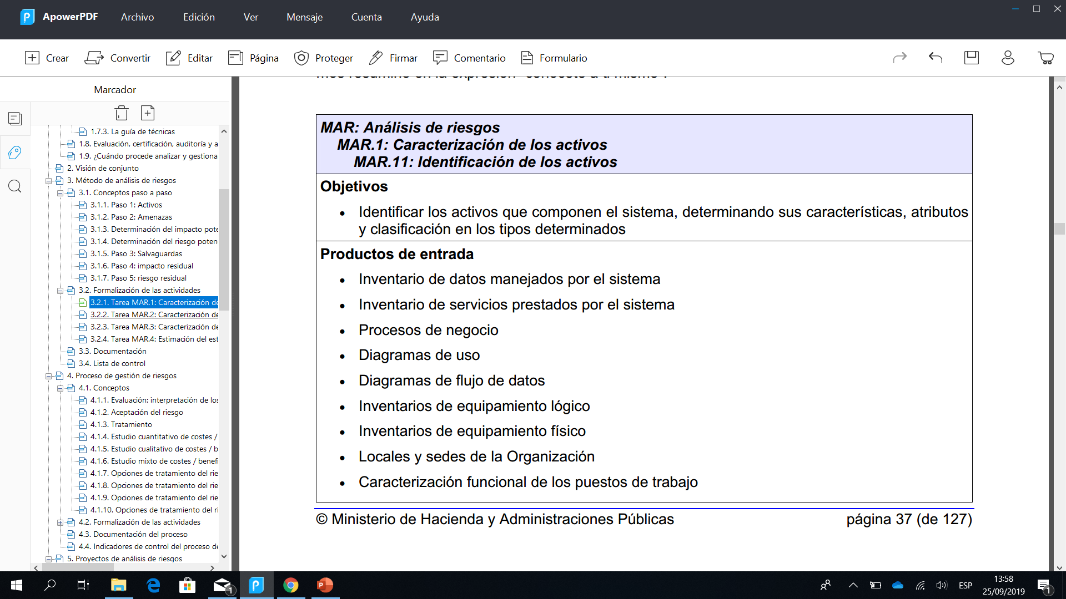

Slide 27
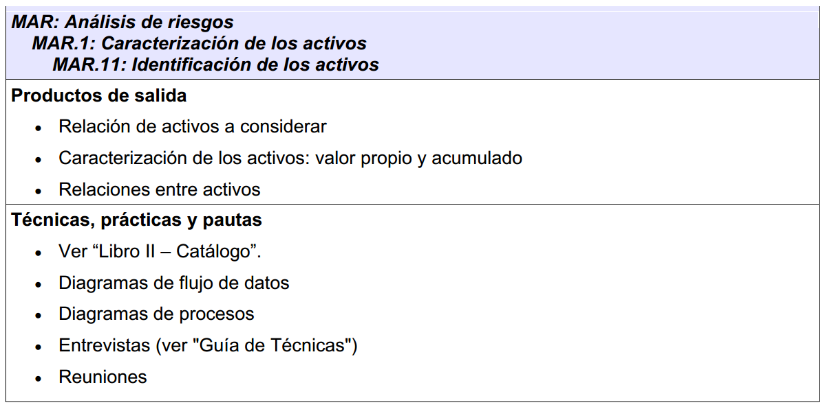

Slide 28
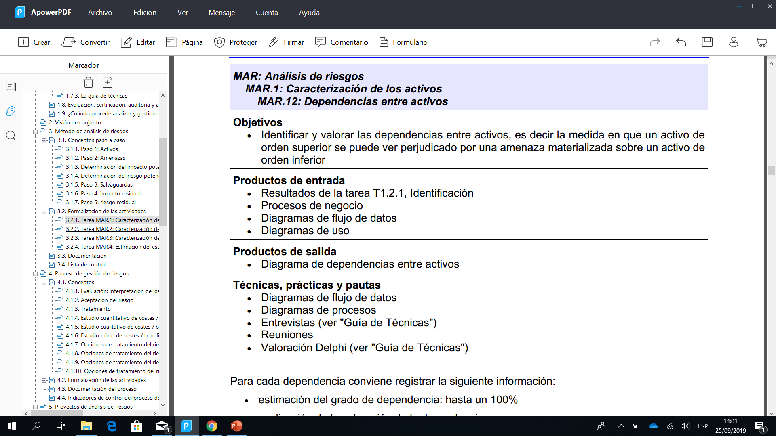

Slide 29
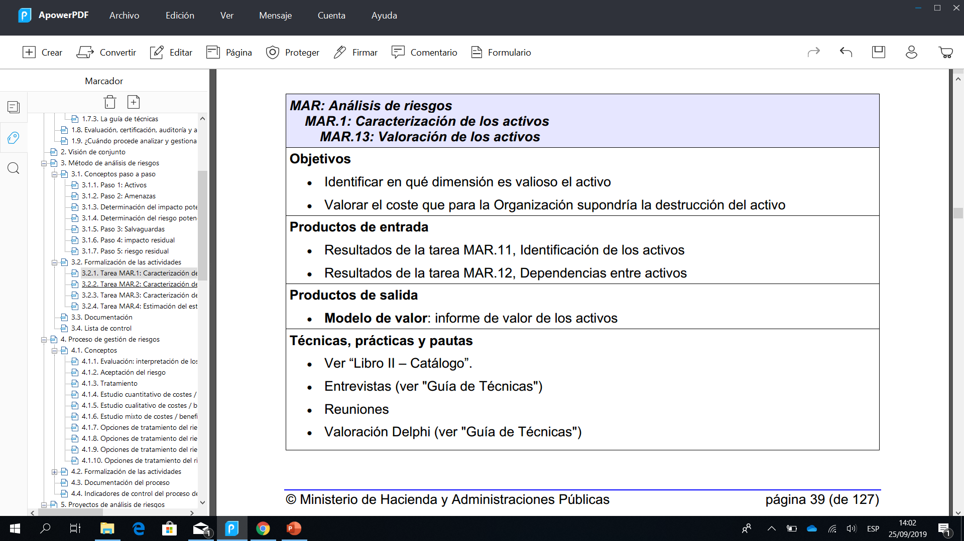

Slide 30
Formalización de las actividades MAR 2.(Caracterización de las amenazas)
Esta actividad busca identificar las amenazas relevantes sobre el sistema a analizar, caracterizándolas por las estimaciones de ocurrencia (probabilidad) y daño causado (degradación).
El resultado de esta actividad es el informe denominado “mapa de riesgos”.
Sub-tareas:
Tarea MAR.21: Identificación de las amenazas
Tarea MAR.22: Valoración de las amenazas

Slide 31
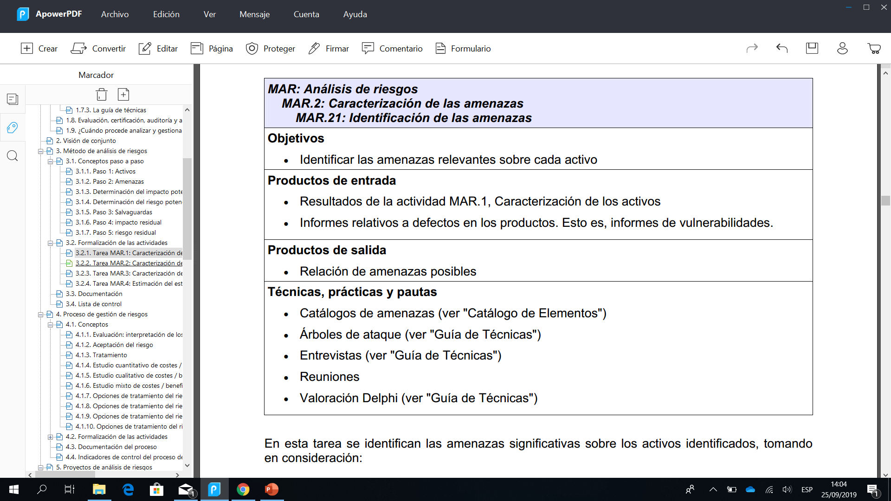

Slide 32
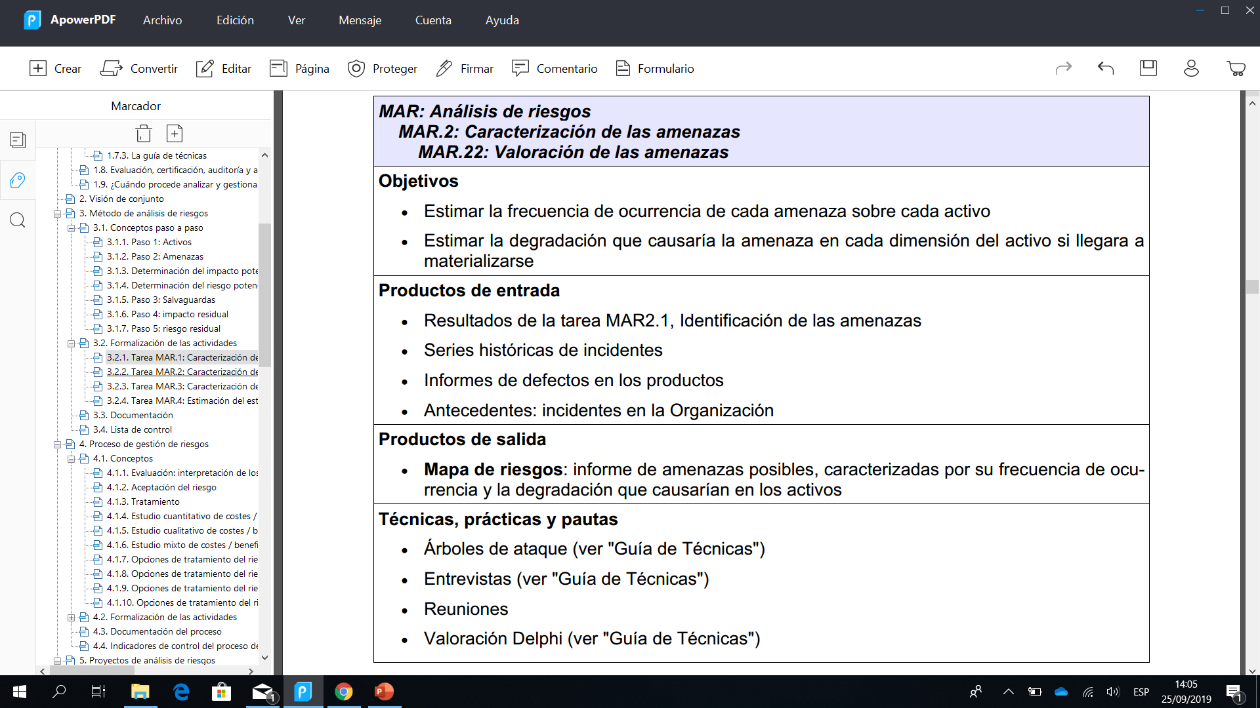

Slide 33
Formalización de las actividades MAR 3.(Caracterización de las salvaguardas)
Esta actividad busca identificar las salvaguardas desplegadas en el sistema a analizar, calificándolas por su eficacia frente a las amenazas que pretenden mitigar.
El resultado de esta actividad se concreta en varios informes:
— declaración de aplicabilidad
— evaluación de salvaguardas
— insuficiencias (o vulnerabilidades del sistema de protección)
Sub-tareas:
Tarea MAR.31: Identificación de las salvaguardas pertinentes
Tarea MAR.32: Valoración de las salvaguardas

Slide 34
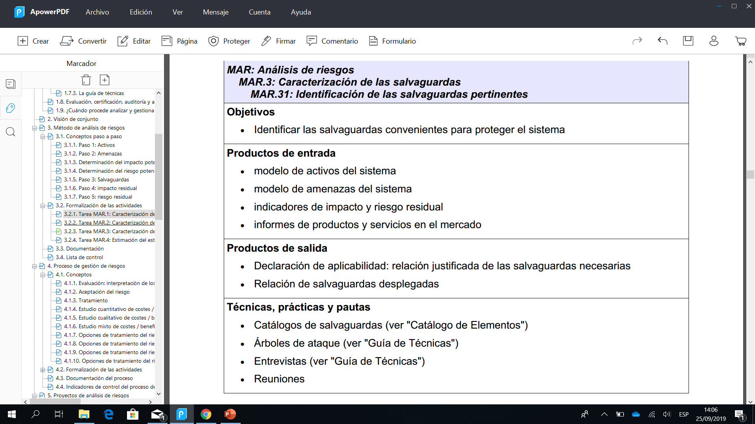

Slide 35
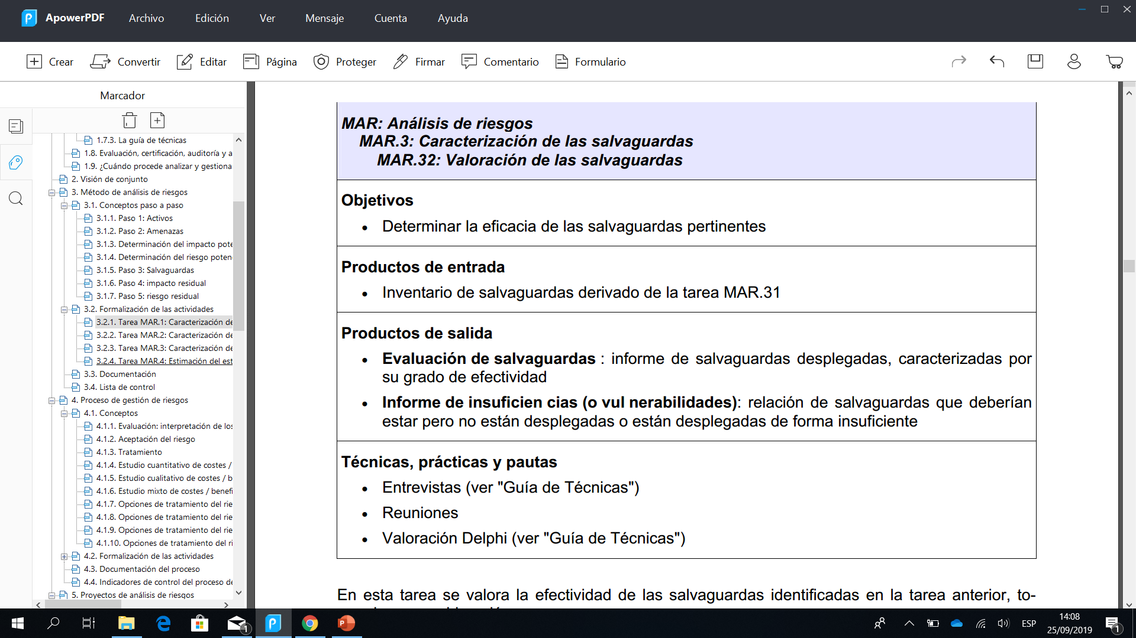

Slide 36
Formalización de las actividades MAR 4.(Estimación del estado del riesgo)
Esta actividad procesa todos los datos recopilados en las actividades anteriores para realizar un informe del estado de riesgo: estimación de impacto y riesgo realizar un informe de insuficiencias:
- deficiencias o debilidades en el sistema de salvaguardas
Sub-tareas:
Tarea MAR.41: Estimación del impacto
Tarea MAR.42: Estimación del riesgo

Slide 37
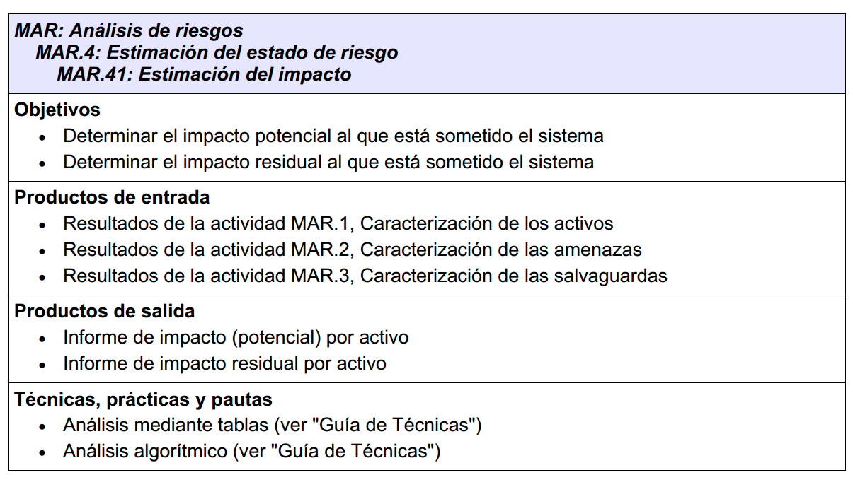

Slide 38
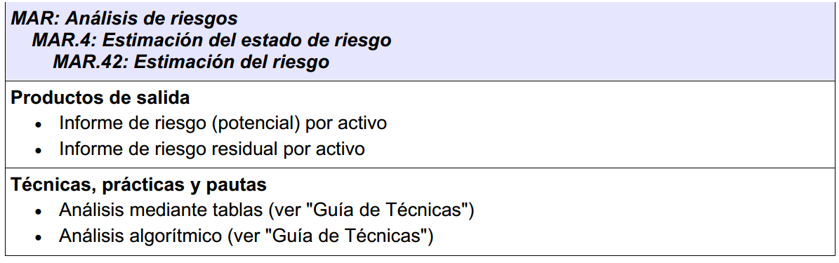

Slide 39

Documentación formal

Slide 40
Documentación Formal
Documentación intermedia
Resultados de las entrevistas.
Documentación de otras fuentes: estadísticas, observaciones de expertos y observaciones de los analistas.
Información existente utilizable por el proyecto (por ejemplo inventario de activos)
Documentación auxiliar: planos, organigramas, requisitos, especificaciones, análisis funcionales, cuadernos de carga, manuales de usuario, manuales de explotación, diagramas de flujo de información y de procesos, modelos de datos, etc.
Informes y evaluaciones de defectos de los productos, procedentes de fabricantes o de centros de respuesta a incidentes de seguridad (CERTs).

Slide 41
Documentación Formal
Documentación final
Modelo de valor: Informe que detalla los activos, sus dependencias, las dimensiones en las que son valiosos y la estimación de su valor en cada dimensión.
Mapa de riesgos: Informe que detalla las amenazas significativas sobre cada activo, caracterizándolas por su frecuencia de ocurrencia y por la degradación que causaría su materialización sobre el activo.
Declaración de aplicabilidad: Informe que recoge las contramedidas que se consideran apropiadas para defender el sistema de información bajo estudio.
Evaluación de salvaguardas: Informe que detalla las salvaguardas existentes calificándolas en su eficacia para reducir el riesgo que afrontan.
Informe de insuficiencias o vulnerabilidades: Informe que detalla las salvaguardas necesarias pero ausentes o insuficientemente eficaces.

Slide 42
Documentación Formal y Conclusión
Estado de riesgo: Informe que detalla para cada activo el impacto y el riesgo, potenciales y residuales, frente a cada amenaza.
Esta documentación es un fiel reflejo del estado de riesgo y de las razones por la que este riesgo no es aceptable. Es fundamental entender las razones que llevan a una valoración determinada de riesgo para que el proceso de gestión de riesgos esté bien fundamentado. El proceso de gestión de riesgos partirá de estas valoraciones para atajar el riesgo o reducirlo a niveles aceptables.

Slide 43
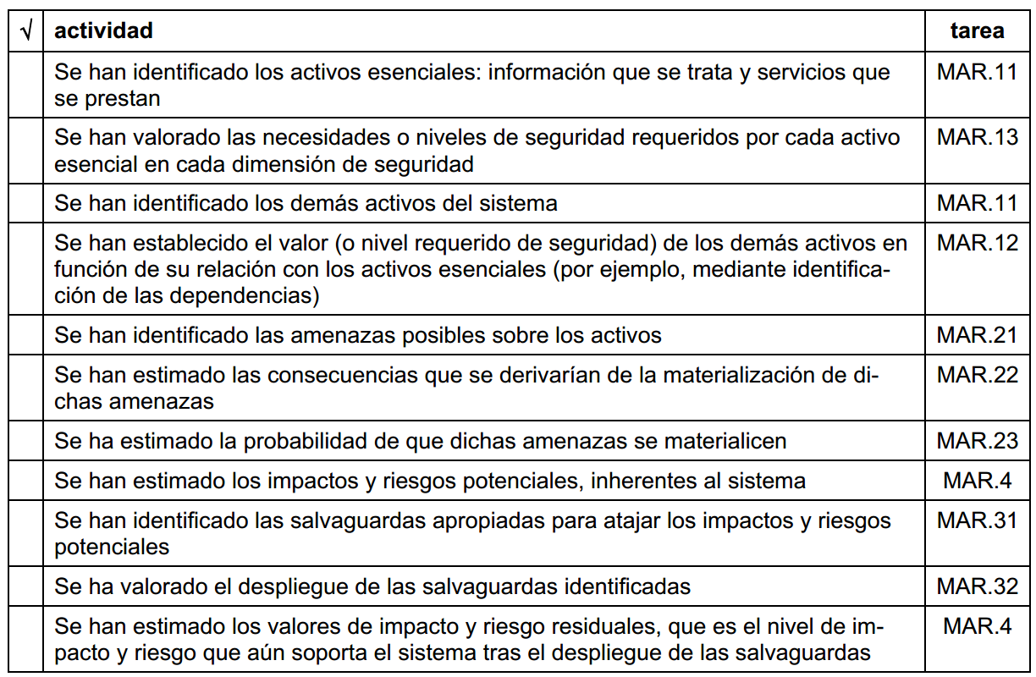
Lista de control

Slide 44
